Slide 1
BIS/BIL MDT service boxes re-positioning in sectors 3/4 and 5/6
Cross section sector 6
Cross section sector 4
COIL
Sector 4
COIL
Sector 6
BIL RO
Sector 5
BIL RO
Sector 3
BIS RO
Sector 6
BIS RO
Sector 4

Slide 2
BIL s. 3 and BIS s. 4 side A service boxes – general and detailed views
Z0 platform – flooring modified to become removable for access to boxes below the floor
Z0
Z0

Slide 3
BIL s. 3 and BIS s.4 service boxes positioning
( view from sector 3)
IP
BIS3 RPC DCT box
BIS5
New RASMUX
BIS4
BIS1,2 RPC DCT boxes
BIL3
BIL1 HV
BIL4
BIS3
BIL1
BIS78
BIS6
BIL2
BIS2
BIS1
BIL6
BIL5
BIS78
BIL6
BIL5
BIL4
BIL3
BIL2
BIL1

Slide 4
BIL s. 3 and BIS s.4 side A service boxes positioning
BIS3 RPC DCT box
BIS1,2 RPC DCT boxes
BIS5
BIL2 HV
BIS78
BIS6 HV
BIS4
BIS3
BIL3
BIL1 HV
New RASMUX
BIL1
BIS1,2 HV
BIS1
BIS78
BIS6
BIS5 HV
BIS4 HV
BIL2
BIL4
BIL3 HV
BIS2
IP
BIL6
BIL5
BIS3 RPC DCT box
New RASMUX
BIS5
BIS3
BIS1,2 RPC DCT boxes
BIS4
BIL3 HV
BIL3
BIL1 HV
BIL1
BIL4
BIS1
BIL6
BIS78
BIS6
BIL2 HV
BIL2
BIS2
BIL5

Slide 5
BIL s. 3 and BIS s.4 side A service boxes positioning
side A BIL2,3
side A Z0 BIS1,2_BIL1
BIS1 RPC DCT box
BIS1,2 RPC DCT boxes
BIL3
BIL1 HV
BIL2 HV
BIL1
BIL2
BIL1 HV
BIS1
BIS2
BIL1
side A BIS3_BIL2,3
side A BIS4,5_BIL4
side A BIS6,78_BIL5,6
BIS3
IP
BIS5
BIS78
BIS6
BIS4
BIL3 HV
New RASMUX
BIL3
BIL2 HV
BIL4
BIL6
BIL2
BIS4 HV
BIS5 HV
BIL5

Slide 6
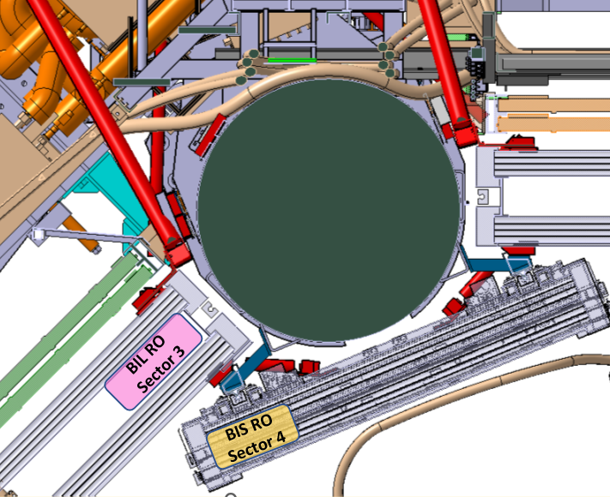
View
BIL s. 3 and BIS s.4 service boxes positioning
( view from sector 5)
IP
BIS3 RPC DCT box
BIS1 HV
BIS2 HV
BIS3 HV
BIS4 HV
BIS5 HV
BIS6 HV
BIS78
BIL1
BIL2
BIL3
BIL4
BIL5
BIL6
BIS1
BIS2
BIS3
BIS4
BIS5
BIS6
BIS78

Slide 7
BIL s. 3 and BIS s.4 Side C service boxes positioning
( view from sector 3)
BIS3 RPC DCT box
BIS1,2 RPC DCT boxes
BIS3
BIS5
BIS4
BIL1 HV
BIL3
New RASMUX
BIS6
BIS78
BIL1
BIL4
IP
BIL6
BIS1
BIS2
BIL2
BIL5
BIS5
BIS4
New RASMUX
BIL1 HV
BIL3
BIS3
BIL4
BIS6
BIS78
BIL6
BIL1
BIS1
BIS2
BIL2
BIL5

Slide 8
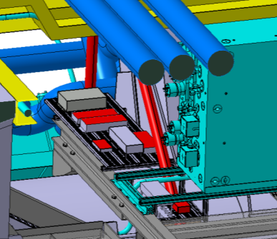
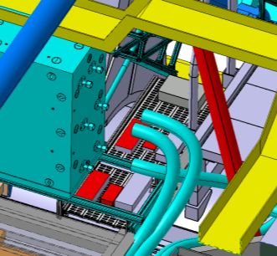
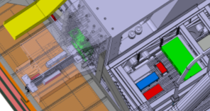
BIL s. 5 and BIS s.6 side A service boxes positioning
      ( view from sector 5)
BIS1
BIL1
BIL4 HV
BIL3 HV
New RASMUX
BIS4
BIS3
BIL4
BIL3
BIL4
BIL2
BIS1
BIS3 RPC DCT box
IP
BIS1,2 RPC DCT boxes
BIL3 HV
BIL1
BIL4
BIS4
BIS3
BIL6
BIL4
BIL3
BIS1
BIL5
BIS78
BIS6
BIS5
BIS2
BIL6
BIL5
BIL4
BIL3
BIL2
BIL1
BIS78
BIS6
BIS5
BIS4
BIS3
BIS2
BIS1

Slide 9
BIL s. 5 and BIS s.6 side A service boxes positioning
( view from sector 5)
BIS78 RPC
BIS1,2 RPC DCT boxes
BIL6
BIL4
New RASMUX
BIL1
BIL3 HV
BIS3 RPC DCT box
BIL2
BIS4
BIS3
BIL5
BIL3
BIS1
BIS78
BIS6
IP
BIS5
BIS2
BIS1,2 RPC DCT boxes
BIS78 RPC
BIL4
BIL3 HV
BIL1
BIS4
BIS3
BIL6
BIL3
BIL5
BIL4
BIS1
BIS78
BIS6
BIS5
BIS2
BIL2
BIL6
BIL5
BIL4
BIL3
BIL2
BIL1
BIS78
9
BIS6
BIS5
BIS4
BIS3
BIS2
BIS1

Slide 10
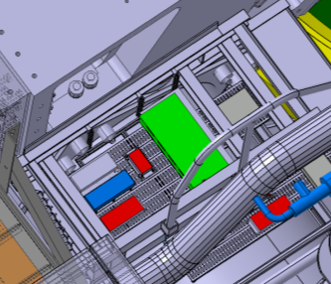
BIL s. 5 and BIS s.6 side A service boxes positioning
( view from sector 5)
BIS1
BIL1
side A Z0 BIS1_BIL1
BIL1
BIS1,2 RPC DCT boxes
BIS1
BIS1,2 RPC DCT boxes
BIS1
BIL1

Slide 11
BIL s. 5 and BIS s.6 side A service boxes positioning
( view from sector 5)
side A BIL2
BIL2
BIL5
side A BIS3_BIL3
BIS4_BIL4
BIL5
BIL4
BIL3 HV
New RASMUX
BIS3
BIS4
BIL4
BIL3
BIL5 HV

Slide 12
BIL s. 5 and BIS s.6 Side C service boxes positioning
( view from sector 5)
BIS3 RPC DCT box
IP
BIS3 RPC DCT box
BIS1,2 RPC DCT boxes
New RASMUX
BIS78 RPC
BIL1
BIL3 HV
BIL4
BIL4
BIL6
BIS3
BIL3
BIS4
BIS1
BIL5
BIS2
BIS5
BIS6
BIL2
BIS78

